Slide 1
UNIVERSIDAD AUTÓNOMA DEL ESTADO DE HIDALGO
Instituto de Ciencias Económico Administrativas

Slide 2
Área Académica: Administración
Tema: Entrevista Grupal
Profesor(a): María Isabel Rivera López
Periodo: Enero-Junio 2017

Slide 3
Group interview:
Abstract:
The group interview is a technique for organizational diagnosis because it allows to collect information from members groups of the organization, this information will be primarily qualitative, diagnosis is a technique extremely useful for organizations, considering the group interview a tool for development.
Keywords: Group interview , organizational diagnosis

Slide 4

La Entrevista Grupal
Una de las modalidades de la entrevista abierta es la entrevista grupal.
Consiste en exponer un grupo de personas a una pauta de entrevista semi estructurada.

Slide 5

Característica de la entrevista grupal
En ella las preguntas constituyen temas que no se encuentran dirigidos a una persona particular, sino que son
planteados al grupo, esperando que sea
éste el que reaccione a ellos.

Slide 6

Participan
De 5 a 6 personas, seleccionadas por ser representativas de algún segmento importante de la organización.

Slide 7

Se produce, una dinámica grupal que permite obtener respuestas complementarias al problema planteado. Se trata de una conversación entre varias personas para que los integrantes del grupo potencien sus respuestas debido a la dinámica que se genera.

Slide 8

Clima de la entrevista grupal
El entrevistador debe procurar que los integrantes del grupo sientan que todos sus aportes serán de utilidad para los objetivos perseguidos por el trabajo grupal.

Slide 9

Para conseguir un clima de aceptación
1. Toda intervención es importante
2. Todos tienen algo que aportar
3. Se debe evitar hacer alusiones descalificatorias
4. Se debe tratar de planear respuestas de índole general

Slide 10

Desarrollo de la entrevista grupal
El entrevistador deberá indicar los temas sobre los que necesita obtener información.
Dirigir la participación de los integrantes, tratando de que todos tengan oportunidad de aportar.
Tomar nota de las opiniones y respuestas.
Hacer los cambios de pregunta cuando una temática quede agotada.

Slide 11

En un primer momento de la entrevista grupal el entrevistador debe explicar los objetivos del diagnóstico y la importancia que tiene la entrevista que se va a realizar.

Slide 12

El entrevistador debe asegurarse que la entrevista es confidencial, nada de lo que ahí se diga será transmitido por el entrevistador a las instancias de la organización.

Slide 13

El entrevistador decidirá tomar las notas que le permitirán hacer el protocolo de la entrevista una vez que haya concluido.

Slide 14
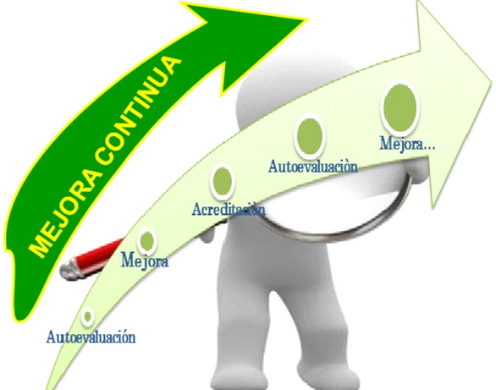
Interpretación de la información
Una vez que se recopila la información se procesa para llevar a cabo el análisis y diseñar una propuesta de mejora a partir del diagnóstico

Slide 15
Referencias Bibliográficas
Montañés Serrano, M., (2009). Metodología y Técnica participativa. Teoría y Práctica de una estrategia de investigación participativa Primera ed., Editorial UOC. Barcelona.
Rodríguez Mansilla Merino, D., (2013). Diagnóstico Organizacional 6ª ed., Editorial Alfaomega, México.
Münch, L. y Paredes R., (2015). Consultoría administrativa, Primera ed., Editorial Trillas, México.

